Slide 1
Bài 10: Khởi động Mini Project và vẽ lưu đồ
Nhập môn lập trình (111155)
Thiết kế kỹ ở buổi đầu, đỡ sửa ở buổi cuối

Slide 2
Bài 10: Khởi động Mini Project và vẽ lưu đồ
Mục tiêu buổi học
Chọn và mô tả đề tài nhóm
Lập bảng IPO cho từng chức năng
Vẽ sơ đồ phân rã và lưu đồ trên Draw.io
Phân công rõ ràng cho từng thành viên
Notes:
1,5 tiết lý thuyết, 3,5 tiết làm việc nhóm. CLO2, CLO3. Nhắc quy định điểm cộng truyền thông.

Slide 3
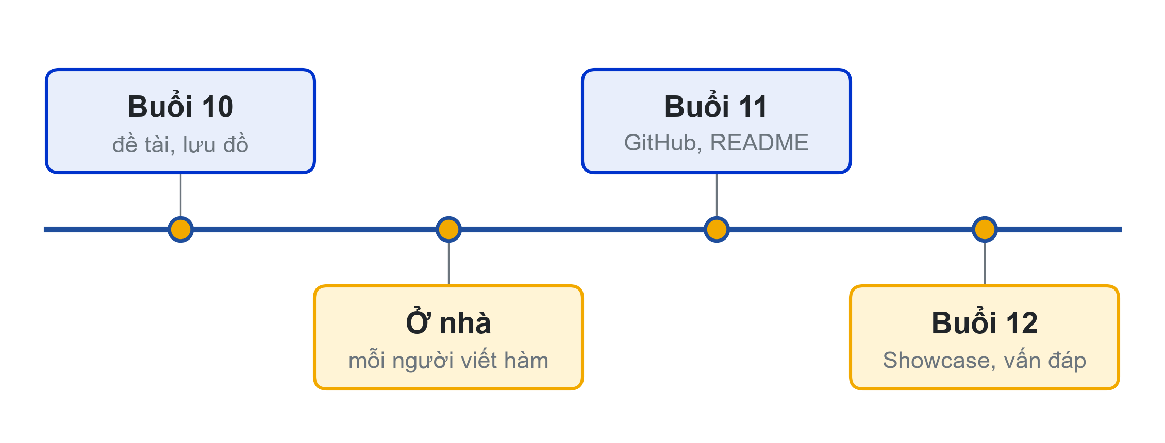
Bài 10: Khởi động Mini Project và vẽ lưu đồ
Lịch trình 3 buổi cuối
Lịch trình Mini Project từ buổi 10 đến buổi 12
Notes:
Hết buổi 10: kế hoạch được duyệt. Hết buổi 11: code trên GitHub, README. Buổi 12: Showcase.

Slide 4
Bài 10: Khởi động Mini Project và vẽ lưu đồ
Yêu cầu Mini Project
Nhóm 3–4 sinh viên; chương trình dòng lệnh có menu, ít nhất 4 chức năng
Bắt buộc: rẽ nhánh, vòng lặp, list, hàm (tách ít nhất 2 file), try – except, PEP 8
Nộp: GitHub, README, báo cáo ngắn, Nhật ký Prompt nhóm

Slide 5
Bài 10: Khởi động Mini Project và vẽ lưu đồ
Đề tài gợi ý
Quản lý chi tiêu cá nhân · Thư viện mini
Bán vé xem phim · Quiz trắc nghiệm
Quản lý điểm lớp · Quản lý kho cửa hàng tiện lợi
Hoặc tự đề xuất, giảng viên duyệt phạm vi
Hoạt động: Mỗi nhóm trình bày đề tài trong 2 phút.

Slide 6
Phần 1: Phân tích đề tài
Bài 10: Khởi động Mini Project và vẽ lưu đồ

Slide 7
Phần 1: Phân tích đề tài
Bảng IPO cho từng chức năng
Thêm khoản chi: Input số tiền, danh mục → kiểm tra, thêm vào list → thông báo
Thống kê: Input các list đã lưu → tổng theo danh mục, khoản lớn nhất → bảng thống kê
Mỗi chức năng một bảng, viết trước khi code

Slide 8
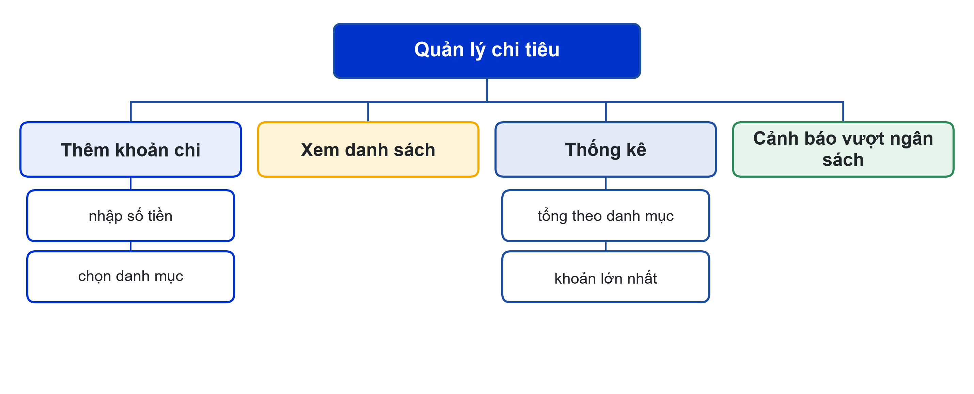
Phần 1: Phân tích đề tài
Sơ đồ phân rã mẫu
Sơ đồ phân rã đề tài Quản lý chi tiêu
Notes:
Mỗi nhánh lá là một hàm. Sơ đồ này là căn cứ chia việc ở bước phân công.

Slide 9
Phần 1: Phân tích đề tài
Lưu đồ trên Draw.io
Mỗi chức năng chính một lưu đồ, đúng 4 ký hiệu
Vòng lặp có mũi tên quay lại
File .drawio lưu trong thư mục docs/ của dự án; xuất .png cho báo cáo
Lưu đồ phải khớp code: sửa code thì sửa lưu đồ

Slide 10
Phần 2: Làm việc nhóm
Bài 10: Khởi động Mini Project và vẽ lưu đồ

Slide 11
Phần 2: Làm việc nhóm
Bảng phân công
Cột: thành viên, hàm/chức năng, file, hạn, người kiểm tra chéo
Mỗi người tự viết ít nhất một chức năng hoàn chỉnh
Không ai chỉ làm báo cáo
Bảng phân công là minh chứng CLO3

Slide 12
Phần 2: Làm việc nhóm
Brainstorm cùng AI
Nêu rõ kiến thức đã học: biến, if, vòng lặp, list, hàm, try-except
"Gợi ý 6 chức năng, kèm độ khó. Không viết code."
Nhóm tự quyết phạm vi; ghi prompt và quyết định vào Nhật ký Prompt

Slide 13
Phần 2: Làm việc nhóm
Hoạt động nhóm (3 tiết)
Chọn đề tài, trình bày 2 phút, giảng viên duyệt
Bảng IPO từng chức năng; sơ đồ phân rã
Lưu đồ cho 2 chức năng phức tạp nhất
Bảng phân công và lịch làm việc tới buổi 11
Notes:
Link nộp kế hoạch: {{LINK_NOP_BAI_10}}.

Slide 14
Phần 2: Làm việc nhóm
Tóm tắt
Đề tài vừa sức: 4 chức năng chạy chắc hơn 9 chức năng chạy dở
IPO → sơ đồ phân rã → lưu đồ → phân công
Mỗi thành viên có phần code của mình
Chụp ảnh nhóm làm việc cho bài đăng truyền thông

Slide 15




Thank you
ThS. Nguyễn Minh Phúc
phuc@lhu.edu.vn
lhu.edu.vn

